Slide 1











4th Grade
https://slidesgo.com/
Oleh:
Muhammad Tegar Lazuardi ( Jupyter XXI ) Mochamad Ali Fajar ( Cordoba )
Dwi Alda Agustini ( Cordoba ) Luki Iswanto ( Cordoba ) Ajeng Dyanti Putri ( Leibniz )

Slide 2


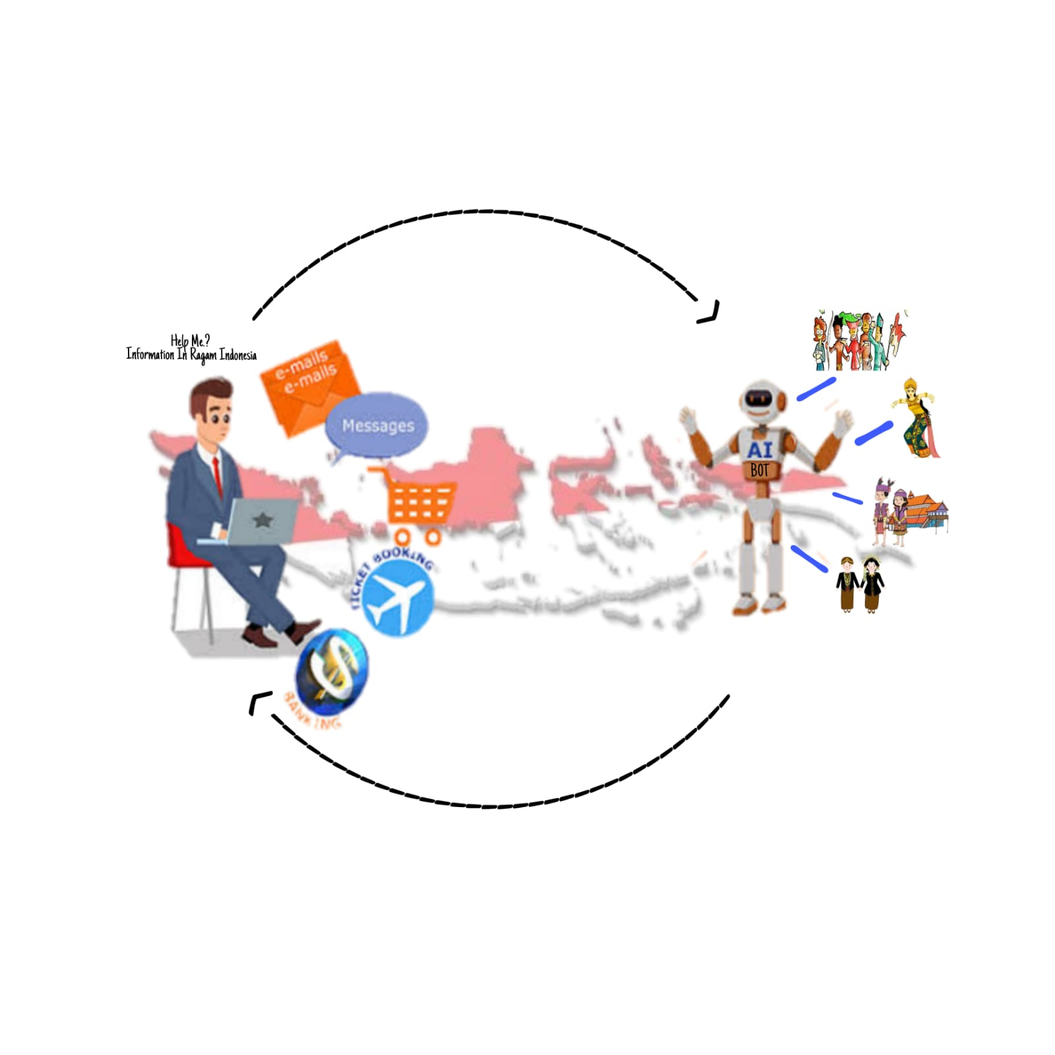

01
https://slidesgo.com/
Table of contents
PENDAHULUAN

Slide 3















02
https://slidesgo.com/
TINJAUAN PUSTAKA

Slide 4



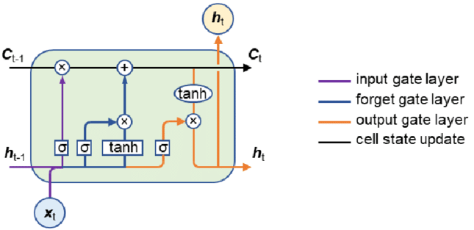

Alur perulangan 4 layer LSTM
3. Long Short-Term Memory (LSTM)
Secara umum LSTM terdiri dari memory cell, input gate, output gate, dan forget gate. Adapun alur keempat layer tersebut dapat dilihat pada gambar disamping.

Slide 5
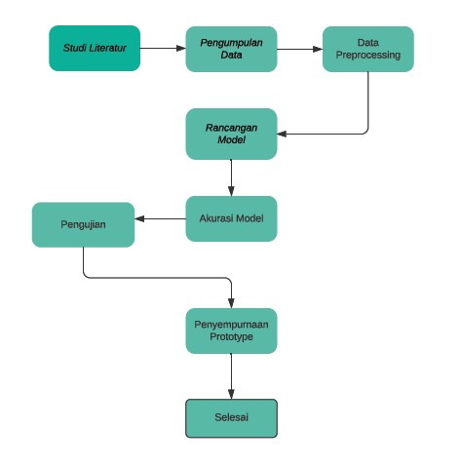

03
https://slidesgo.com/
METODE PENELITIAN

Slide 6







METODE PENELITIAN
Pengumpulan Data
Tahap pertama yang dilakukan dalam penelitian ini adalah pengumpulan kebutuhan dataset. Data yang digunakan adalah kumpulan dari pertanyaan- pertanyaan terkait kebudayaan Indonesia
Data Pre-processing
Proses pengolahan text menggunakan teknik dari natural language processing (NLP) atau disebut dengan pengolahan bahasa alami manusia.
Rancangan Model
Pada penelitian ini, pemodelan yang digunakan untuk membuat chatbot ialah Long Short-Term Memory. Pelatihan yang dilakukan menggunakan parameter epoch.
Akurasi Model
Untuk mendapatkan akurasi model yg bagus penulis melakukan proses pelatihan data secara berulang kali secara bertahap sehingga didapatkan hasil nilai kesalahan yg semakin kecil dan nilai akurasi yang paling besar.

Slide 7










METODE PENELITIAN
https://slidesgo.com/
5. Pengujian Sistem
Proses pengujian yang dilakukan penulis adalah mencocokkan apakah output yang di keluarkan sudah sesuai dengan yang diharapkan menggunakan blackbox testing.
6. Penyempurnaan Prototipe
Tahapan ini dilakukan untuk merubah data sehingga dapat menyempurnakan prototype yang dibangun agar menghasilkan prototype yang sesuai dengan kebutuhan.

Slide 8
04
https://slidesgo.com/
PEMBAHASAN

Slide 9
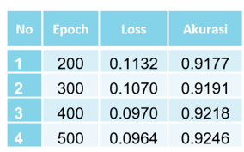

PEMBAHASAN
https://slidesgo.com/
Pengujian sistem dilakukan dengan menguji blackbox menggunakan 31 pertanyaan. Hasil pengujian pengembangan model chatbot berbasis teks menunjukkan akurasi yang cukup baik sebesar 93,54%.
Akurasi
= $\frac{jumlah pengujian benar}{jumlah seluruh pengujian}$ x 100%
Akurasi = $\frac{29}{31}x 100\%=93,54\%$
Kesalahan
= $\frac{jumlah pengujian yang salah}{jumlah seluruh pengujian} x 100\%$
Akurasi = $\frac{2}{31} x 100\%=6,46\%$
Hasil yang didapatkan dari pelatihan dengan epoch sebanyak 500 menunjukkan model yang lebih baik dengan tingkat akurasi paling besar yaitu 0.9246 dan loss 0.0964 pada epoch 500.

Slide 10



















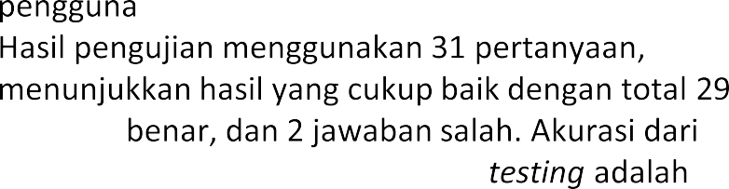














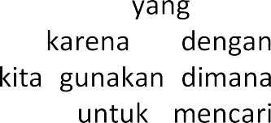



05
https://slidesgo.com/
https://slidesgo.com/
KESIMPULAN
SARAN

Slide 11
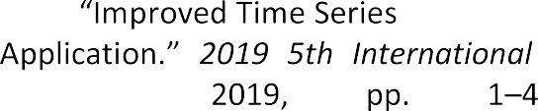
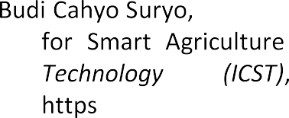





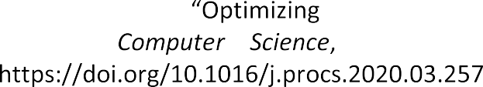
06

Slide 12















Thanks!
https://slidesgo.com/
CRE D ITS: This presentation template was created by Slidesgo, including icons by Flaticon, and infographics & images by Freepik

